Slide 1
HTML
Image/HyperLinks/List
Créé par Adrien Morin

Slide 2
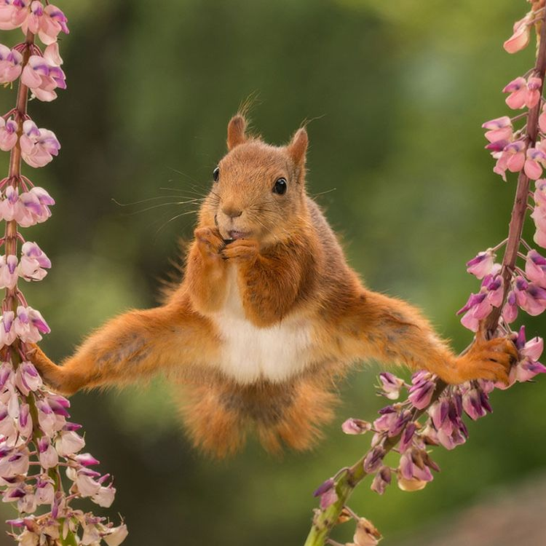
Les extensions d’images
JPEG
PNG
SVG
WebP
GIF
Joint Photographic Expert Group
Portable Network Graphics
Scalable Vector Graphics
Web Picture
Graphics Interchange Format

Slide 3

Les images
Prototype de balise image :
<img src=”lien-source.jpg” alt=”description”>
Il existe deux possibilités pour importer la source d’une image :
Lien externe
La source de l’image est déjà hébergé sur un site internet.
On remarquera le http ou https en début de valeur d’attribut :
src=”https://monsite.fr/img/paysage.jpg”
Lien interne
La source de l’image est présente au sein de votre dossier de code dans un sous répertoire d’image (souvent “img”).
src=”img/paysage.jpg”

Slide 4
Exercice
01
Créez le sous répertoire “img”
Téléchargez une image sur internet et déplacez là au sein de votre répertoire “img”
Ajoutez votre première image sur votre site internet
N’oubliez pas de mettre l’attribut alt pour décrire votre image

Slide 5


Les hyperlinks (liens entre les pages)
Lien externe Permet de rediriger vers une page d’un autre site internet. L’attribut target avec la valeur “_blank” permet d’ouvrir le lien dans un nouvelle onglet
Lien interne Permet de rediriger vers une autre page de notre site internet.

Slide 6

Exercice
02
Ajoutez un lien vers un autre site internet (externe)
Créez une seconde page html (contact.html par exemple)
Ajoutez des liens sur les deux pages pour se rendre de l’une à l’autre et inversement.

Slide 7

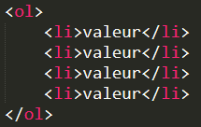
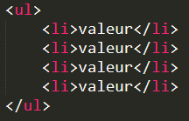
Les listes
Il existe deux types de listes :
Ordonnée (numéroté)
Attributs :
Start (définit le nombre à partir duquel on commence à compter, toujours un chiffre)
Type (définit le type de numérotation) :
- a pour les lettres minuscules
- A pour les lettres majuscules
- i pour les chiffres romains minuscules
- I pour les chiffres romains majuscules
- 1 pour les chiffres (par défaut)
Non ordonnée (à puces)

Slide 8

Exercice
03
Ajoutez une liste non ordonnée avec 5 liens (balise a)
Ajoutez une liste ordonnée avec 5 éléments et avec des lettres en démarrant à la lettre “C”

Slide 9

Merci pour votre attention

